Slide 1
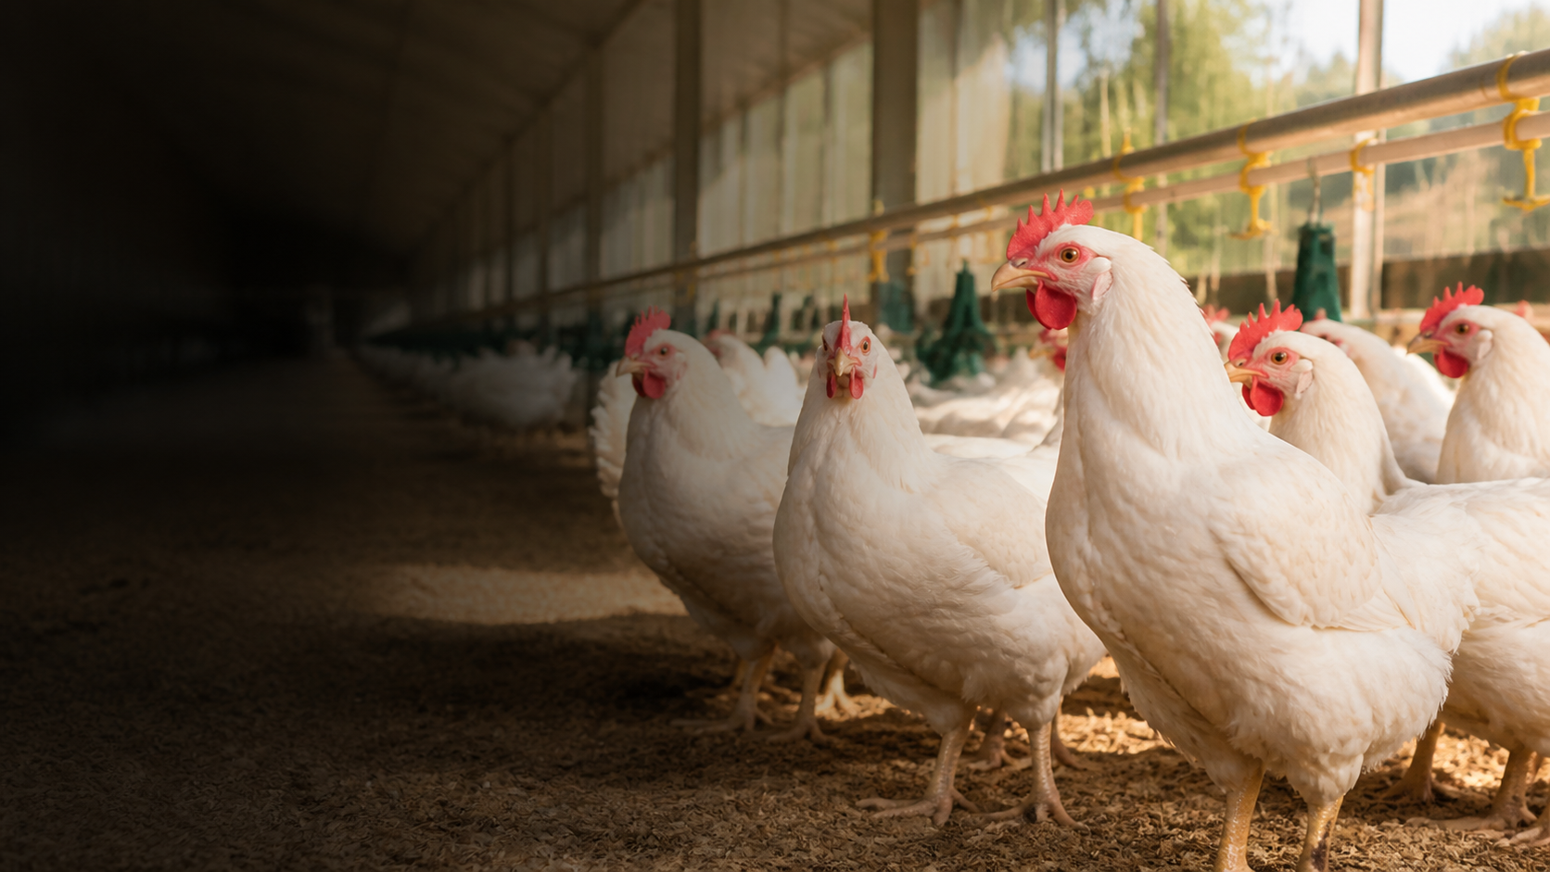
IMMU
HEN
Gestão sanitária avícola
com clareza no dia a dia.
A rotina da granja organizada em um só lugar — do lote ao histórico de vacinação.
APRESENTAÇÃO DO SISTEMA
IMMUHEN
01
Notes:
[Sources]
Imagem gerada internamente com ImageGen para esta apresentação.
Mensagem: o ImmuHen transforma a rotina sanitária em uma operação mais clara e acompanhável.

Slide 2
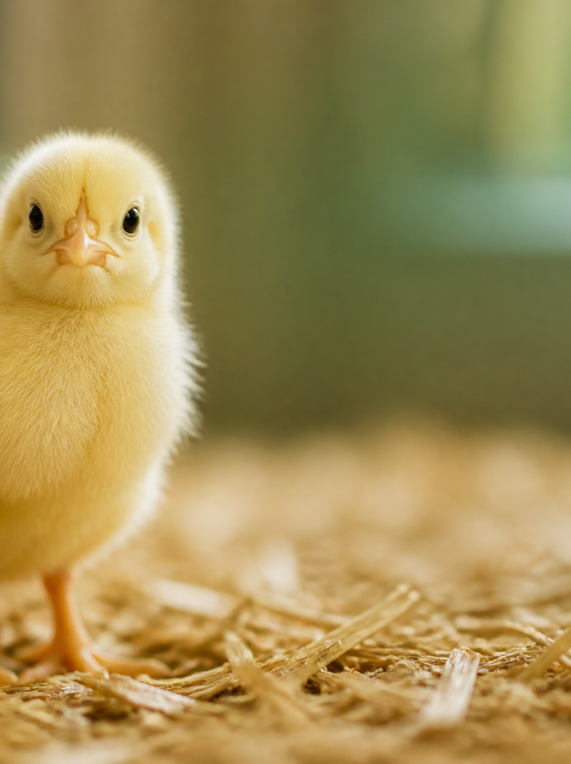
O DESAFIO
Na avicultura, o cuidado precisa virar rotina visível.
Quando informação fica espalhada, a equipe perde tempo, o histórico se fragmenta e decisões importantes chegam tarde.
O que está em jogo
• saber qual lote está em cada etapa
• manter o programa de vacinação sob controle
• registrar o que aconteceu — e encontrar depois
Cuidar bem também é conseguir provar, acompanhar e agir.
IMMUHEN
02
Notes:
[Sources]
Imagem gerada internamente com ImageGen para esta apresentação.
As dores descritas são uma síntese de rotina operacional, sem números inventados.

Slide 3
O SISTEMA
ImmuHen é o centro de controle da vacinação da granja.
Uma plataforma para reunir planejamento, execução e acompanhamento em uma linguagem simples para a operação.
01
02
03
04
Planejar
Registrar
Acompanhar
Rastrear
Programas e calendário de vacinação por lote.
Aplicações, responsáveis, doses e observações.
Status, solicitações, alertas e próximos passos.
Histórico organizado para consultar quando precisar.
Menos improviso na rotina. Mais contexto para cada decisão.
IMMUHEN
03
Notes:
[Sources]
Funcionalidades sintetizadas a partir do sistema ImmuHen no repositório local: programa, vacinas, acompanhamento, solicitações e rastreabilidade.

Slide 4
O QUE ENTRA NA ROTINA
Do lote ao histórico: tudo no mesmo lugar.
O ImmuHen conecta as partes que normalmente ficam separadas entre planilhas, mensagens e anotações.
Lotes e aves
cadastro, alojamento, idade e situação de cada lote
Vacinas e estoque
entradas, saídas, consumo previsto e níveis de atenção
Programa
planejamento por etapas e visualização do que vem a seguir
Acompanhamento
solicitações, responsáveis, notificações e conclusão
Rastreabilidade
histórico da operação e relatórios para consulta
A operação continua sendo humana. A informação deixa de ficar invisível.
IMMUHEN
04
Notes:
[Sources]
Funcionalidades sintetizadas a partir das páginas e rotas do sistema ImmuHen no repositório local: Aves, Vacinas, Entradas, Estoque, Programa, Acompanhamento, Solicitações, Rastreabilidade e Relatórios.

Slide 5
O valor
Quando a informação flui,
a equipe trabalha melhor.
O ganho não está em ter mais uma tela. Está em dar contexto para a próxima ação.
Clareza
ver o que está programado, pendente ou concluído
Disciplina
padronizar registros sem complicar a rotina
Confiança
consultar o histórico quando a decisão exigir
IMMUHEN
05
Notes:
[Sources]
Síntese de valor baseada nas funcionalidades do sistema ImmuHen. Não foram usados indicadores ou percentuais não fornecidos.

Slide 6
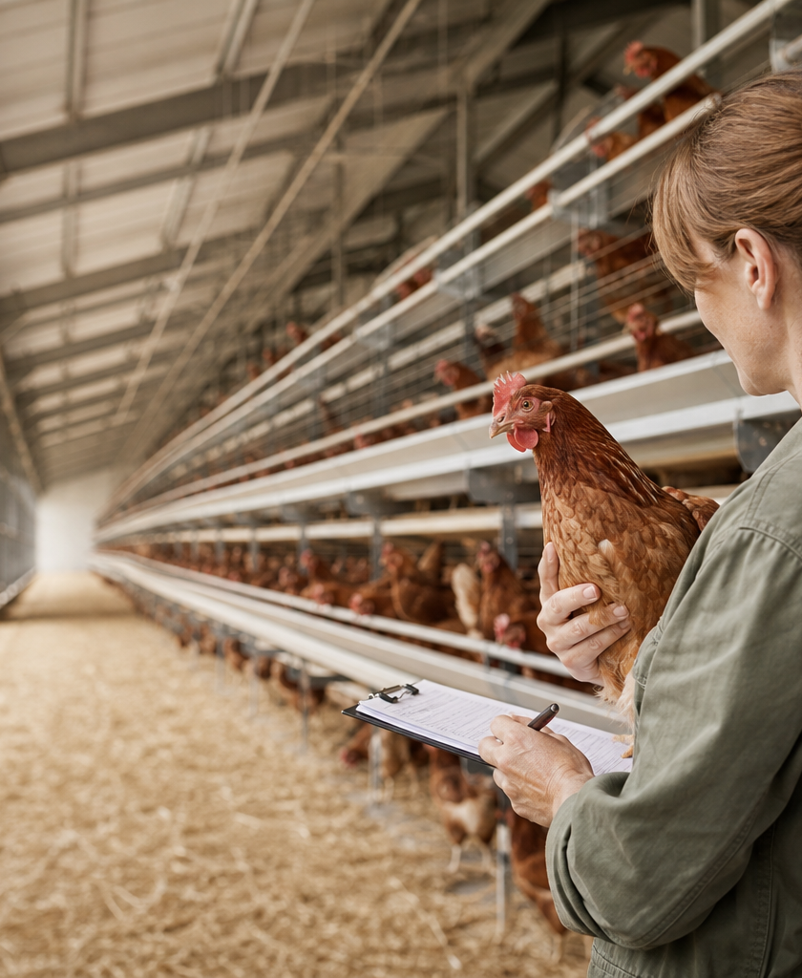
PARA QUEM FAZ ACONTECER
Feito para a operação — não para impressionar com complexidade.
A linguagem da granja: objetiva, visual e orientada ao próximo passo.
Para o responsável técnico
mais visibilidade do programa e do histórico sanitário
Para a equipe de campo
menos dúvida na hora de registrar e executar
Para a gestão
uma visão mais organizada do que está acontecendo
IMMUHEN
06
Notes:
[Sources]
Imagem gerada internamente com ImageGen para esta apresentação.
Públicos e benefícios apresentados como posicionamento do produto, sem prometer resultados numéricos.

Slide 7
IMMUHEN
Mais controle para a granja.
Mais confiança para o próximo ciclo.
Conheça o sistema e leve a gestão sanitária para o centro da operação.
Organize. Acompanhe. Cuide.
Sistema de gestão sanitária avícola
IMMUHEN
IMMUHEN
07
Notes:
[Sources]
Texto institucional criado para divulgação do sistema ImmuHen.
Encerramento: convidar o público a conhecer o sistema e iniciar uma conversa comercial.

